Slide 1


UBND PHƯỜNG VIỆT HƯNG
TRƯỜNG MẦM NON GIANG BIÊN
KHÁM PHÁ KHOA HỌC
Đề tài: Tìm hiểu một số phương tiện giao thông đường bộ
Đối tượng: 4 – 5 tuổi
Cô giáo: Lê Thị Huệ
Vũ Thị Huyền

Slide 2

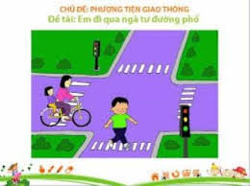

Slide 3

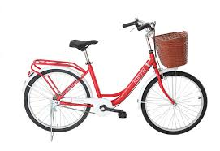
2. Phương pháp, hình thức tổ chức
HĐ 1: Tìm hiểu các loại PTGT

Slide 4
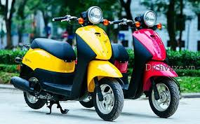
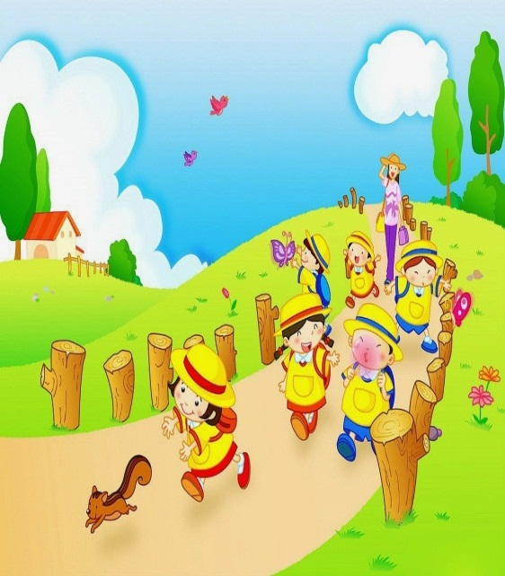


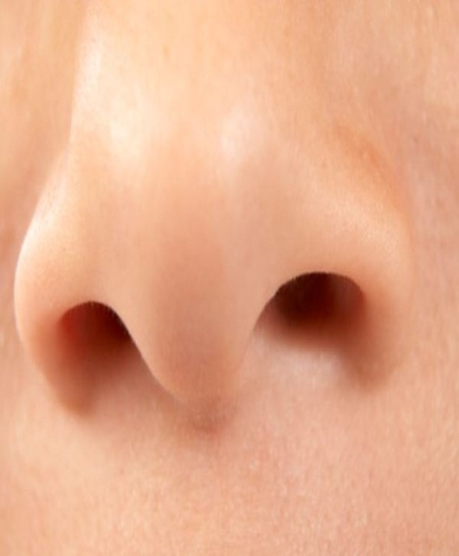
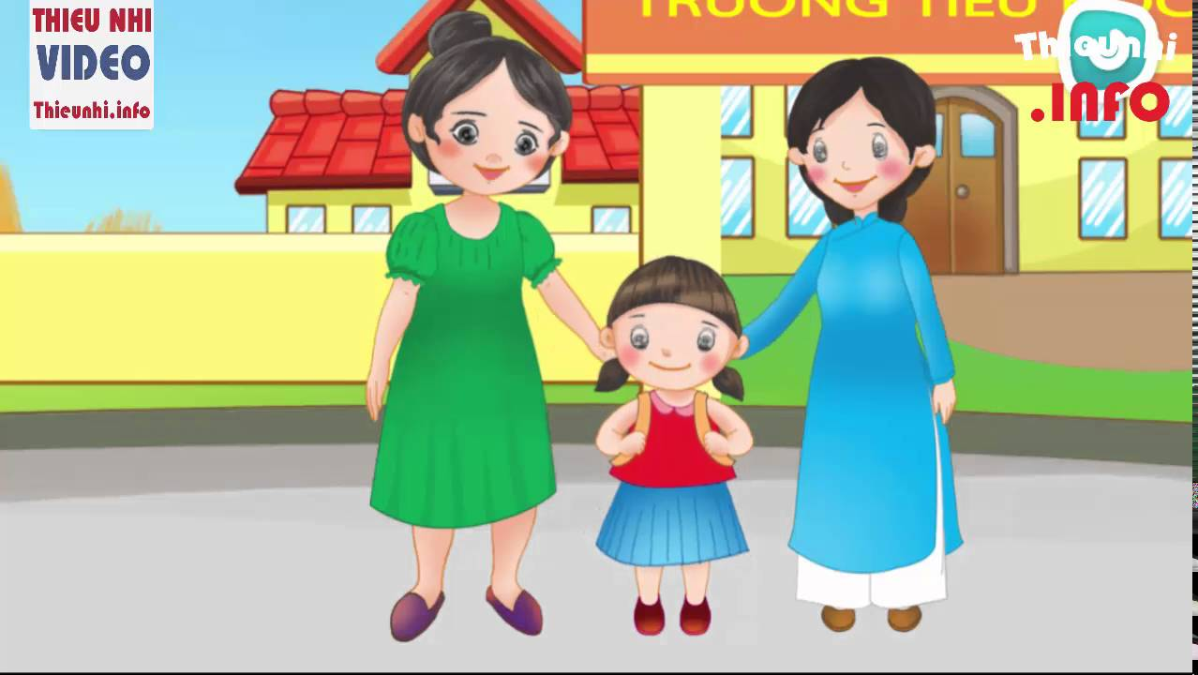
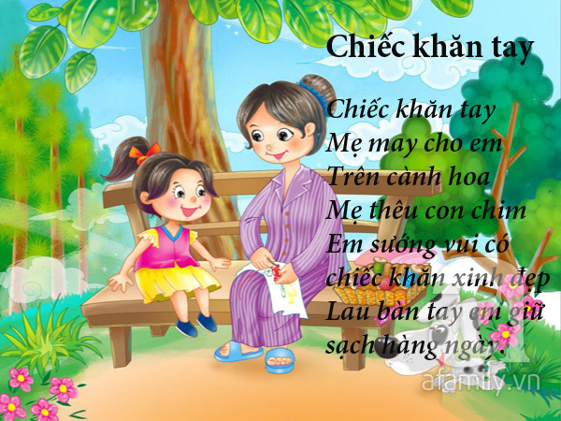
1
2
3
4
5
6

Slide 5
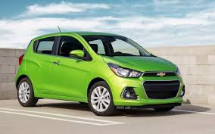

Slide 6
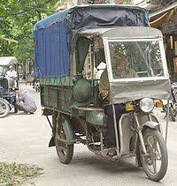
Mở rộng
Xe lam

Slide 7
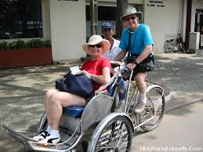
Xích lô

Slide 8




Slide 9



